Slide 1
MCP
Capturing Big Data by Satisfiability
Prezentacja pracy autorstwa:
- Miki Herman
- Gernot Salzer

Slide 2
Wstęp cz.1
Analiza logiczna danych jest częścią uczenia maszynowego
Podstawową celem pracy próba scharakteryzowania dużego zbioru danych poprzez formułę zdaniową

Slide 3
Wstęp cz.2
Praca miała na celu stworzenie formuły logicznej, która dla każdej grupy obserwacji będzie prawdziwa oraz fałszywa dla reszty. Nie uwzględnia ona wszystkich atrybutów obserwacji, aby zoptymalizować, zmniejszyć jej rozmiar.
Formuła uogólnia obserwację, a więc oznacza to, że może być spełniona przez obserwacje spoza rozpatrywanej grupy obserwacji, co stwarza możliwości użycia jej jako klasyfikatora.

Slide 4
Niezbędne pojęcia
Wprowadźmy sobie podstawy algebry boolowskiej
Literał – zmienna, mogąca przyjmować wartość true, false
Klauzula – literały połączone alternatywą(spójnikiem lub)
Formuła w koniunkcyjnej postaci normalnej(CNF) – to zbiór klauzul połączonych operatorem koniunkcji

Slide 5
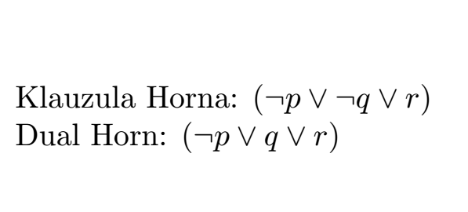
Niezbędne pojęcia 2
Klauzula Horna – klauzula, która posiada co najwyżej jeden pozytywny literał(bez negacji)
Klauzula dual Horna – klauzula, która posiada co najwyżej jeden literał negatywny

Slide 6
Niezbędne pojęcia 3
Klauzula bijunkcyjna – klauzula posiadająca co najwyżej 2 literały
Klauzula afiniczna – klauzula mająca postać równania liniowego x1+...xk=b, gdzie b należy do zbioru {0,1}, + oznacza operacją XOR, a x1 to zmienna

Slide 7
Niezbędne pojęcia 4
Formuła Horna, dual horna, bijunkcyjna oraz afiniczna to formuły składające się z koniunkcji wymienionych wcześniej typów klauzul
Wprowadźmy sobie również pojęcia wektora, który oznacza zbiór bitów np. a = [0,1,1,1,0]
Domknięcie zbioru(closure) – jest to zbiór takich wartości, do których można dojść przez jakąś operację na zbiorze. Np. jeśli taką operacją byłoby dodawanie to jest zbiór liczb, które można utworzyć poprzez dodawanie do siebie różnych kombinacji liczb ze zbioru

Slide 8
Niezbędne pojęcia 5
Domknięcia horna dla zbioru wektorów a oraz b, to taki, wektor, który powstaje w wyniku koniunkcji każdego elementu z a oraz b na odpowiednich pozycjach di = ai ^ bi
Domknięcie dual horna – analogicznie do Horna tylko dokonuje się alternatywy każdego elementu
Domknięcie bijunkcji – dla wektorów a, b oraz c, to taki wektor d, który na każdej pozycji przyjmuje 1 tylko gdy co najmniej dwie wartości z wektorów przyjmują 1 na tej samej pozycji
Domknięcie afiniczne – wektor, który powstaje w wyniku wykonania operacji XOR na każdym elemencie wektorów a,b i c

Slide 9
Uogólnienie
Dla danego zbioru S, który składa się z wektorów binarnych. Domknięcie C – będące domknięciem horna, dual horna, bijunkcji lub afinicznym jest zbiorem spełnień pewnej formuły logicznej H zbudowanej z operatorów domknięcia C, np. dla domknięcia horna będą to koniunkcja, alternatywa i negacja

Slide 10
Problem rozwiązywany przez system
Problem multicharakteryzacji MCP:
Dla danych dwóch zbiorów wektorów binarnych T,F o arności k należy znaleźć formułę Horna, dual horna, bijunkcyjną lub afiniczną, która jest spełniona dla wszystkich wektorów z T oraz jest niespełniona dla wszystkich wektorów z F
Wykorzystanie tych 4 typów formuł nie jest przypadkowe, ponieważ sprawdzenia ich spełnialności jest możliwe w czasie wielomianowym.

Slide 11
PAC - Learning
Dany problem jest instacją tzw. problemu PAC Learningu. Problem PAC-learning (Probably Approximately Correct learning) to problem uczenia maszynowego, w którym chcemy znaleźć algorytm, który na podstawie próbek (przykładów) danych uczących, będzie w stanie nauczyć się pewnej funkcji celu z jak najmniejszym prawdopodobieństwem popełnienia błędu.
Problem PAC-learning jest ważnym zagadnieniem w uczeniu maszynowym, ponieważ wiele problemów w praktyce polega na znalezieniu funkcji, która będzie dobrze działać na danych, których nie znamy. Algorytmy PAC-learningowe pozwalają na znalezienie takiej funkcji na podstawie dostępnych danych uczących i minimalizacji ryzyka błędu na danych testowych.

Slide 12
Problemy i ograniczenia
Co w sytuacji, gdy część wspólna T i F, nie jest zbiorem pustym? Prowadzi to do sprzecznej sytuacji
Co w sytuacji, gdy część wspólna domknięcie T oraz F, nie jest zbiorem pustym? Ta sytuacja również prowadzi do sprzeczności
Co w sytuacji jeśli suma domknięcia T oraz F nie wyczerpuje wszystkich możliwych kombinacji wektorów o długośći k?
Dla pierwszych dwóch sytuacji nie będziemy mogli nic poradzić, lecz w przypadku trzeciej można zastosować pewną strategię

Slide 13
Strategie
W wcześniej wspomnianym trzecim przypadku możemy obliczyć domknięcie zbioru T w sposób przybliżony
Mamy do wyboru dwie strategie albo taką która obliczy największe możliwe domknięcie lub drugą, która obliczy najmniejsze
Należy pamiętać o tym, że wyliczone elementy domknięcia nie mogą pokrywać się z F(przypadek 2 z poprzedniego slajdu)

Slide 14
Strategia cz.2
Strategia „large” oblicza największe domknięcie T. Wytworzona formuła spełnia, również warunek, że dla każdego f należącego do F jest niespełniona
Strategia „exact”(najmniejsza liczność domknięcia). Obliczona formuła jest spełniona dla każdego t należącego do T oraz jest niespełniona dla każdego f należącego do zbioru wszystkich wektorów o długości k oprócz domknięcia T(pozostałych)

Slide 15
Minimalna selekcja
Chcemy uzyskać zbiory domknięcie T oraz F tak, żeby były rozłączne oraz miały jak najmniejszą liczbę koordynatów(rozmiar pojedynczego wektora).
Problem jest NP-zupełny
Dlatego też przyjmujemy kilka podejść przybliżonych za pomocą kierunków, zawsze pomijają współrzędne, których usunięcie sprawiłoby, że problem stałby się nierozwiązywalny. Dostępne są następujące kierunki:

Slide 16
Dostępne kierunki
Od początku – algorytm idzie po koordynatach od początku
Od końca – algorytm idzie po koordynatach od końca
Preferuj koordynaty o mniejszej wadze Hamminga, usuwając koordynaty o wysokiej wadze Hamminga(liczba bitów w dwóch ciągach, które różnią się między sobą)
Preferuj koordynaty o większej wadze Hamminga, usuwając koordynaty o małej wadze Hamminga.
Usuwaj koordynaty w kolejności losowej
Opcja bez usuwania koordynatów

Slide 17
Efektywne uczenie formuł
Uczenie formuł Horna – dla każdego f należącego do F, sprawdza efektywnie czy f nie należy do domknięcia T(bez liczenia domknięcia). Potem oblicza minimalną selekcję domknięcia T oraz F. Domknięcia Horna jest liczone jedną ze wspomnianych wcześniej strategii „large” lub „exact” w zależności od wybranych ustawień

Slide 18
Weryfikacja poprawności
Sprawdzenie czy f nie należy do domknięcia T przebiega w następujący sposób.
Ograniczamy rozpatrywane wartości ze zbioru T do wielkości większych leksykograficznie
Następnie szukamy minimalnego elementu z tego podzbioru w sposób następujący, dokonujemy po kolei koniunkcji kolejnych elementów wektorów, co da nam wektory minimalny
Jeśli wektor f jest równy tej minimalnej wartości to znaczy, że formuła należy do domknięcia T i jest to przypadek sprzeczny, który należy pominąć

Slide 19
Strategia „large” w szczegółach
Strategia large tworzy klauzulę po kolei na podstawie wartości ze zbioru F, jeśli f[i](i-ty element wektora z F) ma wartość true to do klauzuli dodajemy zanegowany literał aby na pewno nie była spełniona dla f. Jeśli ma wartość false to ustawiamy wartość neutralną
Sprawdzamy czy klauzula jest spełniona dla wszystkich T, jeśli tak to dodajemy ja do formuły, jeśli nie to po kolei ustawiamy literały na niezanegowane, tam gdzie i f[i] == false i po każdym ustawieniu sprawdzamy, czy klauzula w takiej konfiguracji jest spełniana przez wszystkie T
W ten sposób uzyskujemy formułę, która zawsze jest spełniana przez T, a każda klauzula będzie eliminować przynajmniej jeden element z F

Slide 20
Efektywne uczenie formuł
Uczenie formuł dual Horna – jest wykonywane w bardzo prosty sposób, mianowicie wektory T i F są polaryzowane, czyli wartości wektorów są negowane(0 zmienia się na 1 i na odwrót).
Następnie dla spolaryzowanych zbiorów obliczana jest formuła horna, która jest polaryzowana(literały nienegowane są zmieniane na negowane), aby uzyskać docelową formułę dualn Horna

Slide 21
Efektywne uczenie formuł
Uczenie formuł bijunkcyjnych
Nie istnieje znane rozwiązanie umożliwiające określenie, czy f domknięcia T bijektywnego dla każdego f ∈ F bez obliczania domknięcia bijektywnego, a więc obliczenie tego jest bardzo czasochłonne i zużywa dużo pamięci
Algorytm oblicza minimalny przekrój, używając testu przecięcia, a następnie stosując twierdzenie Bakera-Pixleya

Slide 22
Efektywne uczenie formuł
Uczenie klauzul CNF
Nauka ogólnej formuły CNF wiąże się z kilkoma wyzwaniami. Zaletą jest to, że otrzymujemy formułę zdaniową w każdym przypadku, pod warunkiem, że T ∩ F = ∅. Wadą jest to, że wygenerowana formuła jest zazwyczaj bardzo duża.
W przypadku strategii "large" dla każdego fałszywego elementu f ∈ F, MCP system generuje jedyną klauzulę cf, która czyni f fałszywym. Wynikowa formuła φ jest koniunkcją wszystkich klauzul fałszywych cf.
W przypadku strategii "exact", MCP system używa algorytmu, który w czasie O(|T|k2), gdzie k to arność wektorów w T

Slide 23
Efektywne uczenie formuł
Uczenie formuł afinicznych nie zostało zaimplementowe.

Slide 24
Postprocessing cz.2
W przypadku strategii large, naszym głównym celem jest wyprodukowanie formuły φ, która jest falsyfikowana przez każdy wektor f ∈ F
Jednakże, wynikowa formuła φ może zawierać więcej klauzul niż jest to konieczne
W celu ograniczenia klauzul stosujemy Set Cover, gdzie klauzula c ∈ φ pokrywa wektor f ∈ F, jeśli f falsyfikuje c
Jest to znany problem NP-zupełny, lecz istnieje algorytm przybliżający autorstwa Johnsona. Algorytm poszukuje klauzul, które falsyfikują jak największą ilość formuł z F

Slide 25
Optymalizacje
Do zoptymalizowania działania systemu zastosowano paralelizację, jako że algorytm tworzy n *(n-1) formuł, gdzie n to liczba klas decyzyjnych to obliczenia dla każdej klasy decyzyjnej można wykonywać równolegle, ponieważ są niezależne

Slide 26
Postprocessing
Formuły mogą zawierać redundantne klauzule oraz literały
Zostosowano następujące metody:
Jednostkowa – eliminuje pojedyncze literały
Jednostkowa i podsumowania klauzul – eliminuje pojedyncze literały oraz całe klauzule.

Slide 27
Opis metod
Metoda podsumowania klauzul:
Funkcja wykonuje operację subsumpcji na klauzulach w formule logicznej. Klauzule są porządkowane według długości przed wywołaniem funkcji, a następnie przeszukiwane w kolejności ich występowania w formule. Dla każdej klauzuli sprawdza się, czy istnieje inna klauzula w formule, która jest podzbiorowa wobec niej.
Metoda jednostkowa:
W trakcie działania funkcji klauzule zostają podzielone na klauzule jednostkowe oraz pozostałe klauzule, a następnie przeprowadzane jest łączenie ich w procesie wnioskowania jednostkowego, czyli usuwanie literałów, które są już przeciwnie zdefiniowane w innej klauzuli.

Slide 28
Binaryzacja danych
Jako, że mamy do czynienia z formułami logicznymi to algorytm ten przyjmuje tylko wektory binarne, a więc musiała zostać przeprowadzona konwersja
Przy konwersji należy uważać, aby wyprodukowane wektory nie były za duże, aby czas wykonania programu nie wzrósł nam za bardzo.
Proces binaryzacji, nie został opisany w dokumencie, a kod był ciężki w analizie
Na podstawie przeprowadzonych testów udało się wywnioskować, że np. dla wartości float binaryzacja przebiegała w ten sposób, że jeden literał odpowiadał na pytanie, czy wartość jest w jakimś zakresie

Slide 29
Chat GPT-3 na pomoc
Oto jak moduł binaryzacji opisał chat gpt-3:
Dla każdego indeksu "target" funkcja sprawdza typ zmiennej decyzyjnej (np. typ boolowski, typ int, float itp..) i na tej podstawie określa długość ciągu zmiennych decyzyjnych, które będą generowane dla tej zmiennej.
Następnie funkcja generuje ciąg zmiennych decyzyjnych dla danej zmiennej, który określa przedział wartości, dla którego ta zmienna jest prawdziwa. W zależności od typu zmiennej decyzyjnej, przedział ten może być wyznaczony przez różne kryteria (np. dla typu boolowskiego wartością może być 0 lub 1, dla typu UP wartością może być większa lub równa określonemu punktowi, itp.).

Slide 30
Strategie uczenia
Do wyboru mamy następujące strategie uczenia
One vs One czyli naszym zbiorem T jest rozpatrywana klasa decyzyjna, a do F w tym wypadku należy jakaś jedna inna klasa decyzyjna
One vs All zbiór T bez zmian, natomiast jest on zestawiany z całą resztą formuł z innych klas decyzyjnych
One vs All bez selekcji – tak samo jak One vs All z tym wyjątkiem, że nie zastosowano metody selekcji
Selected vs all – wybrana klasa decyzyjna vs reszta

Slide 31
Ewaluacja formuł
Ewaluacja formuł następuje poprzez obliczenie ilości wartości (TruePositivie, TrueNegative, FalsePositivie, FalseNegative)
Optymalna sytuacja polegałaby na braku zarówno fałszywie pozytywnych, jak i fałszywie negatywnych wyników. Jeśli jednak wartości te nie są równe zero, może to być spowodowane niewystarczającą licznością danych uczących, błędną binarizacją lub niewystarczającą precyzją danych.

Slide 32
Testy
System został przetestowany na różnych zbiorach danych z repozytorium uci, wyniki pokazały, że czas wykonania jak i wyniki ewaluacji stoją na bardzo dobrym poziomie

Slide 33
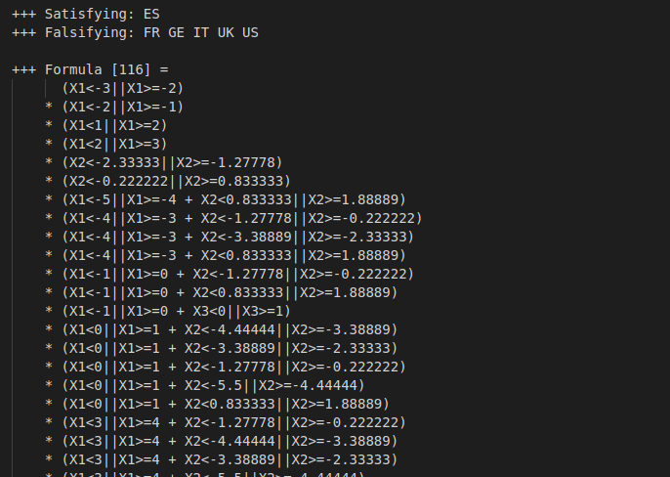
Przykład uruchomienia
Przykładowe wyniki dla zbioru danych rozpoznających z jakim akcentem mamy do czynienia na podstawie różnych parametrów dźwięku.

Slide 34
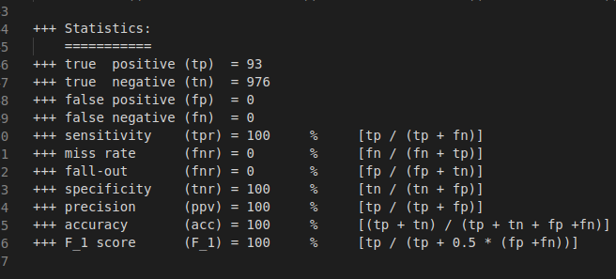
Metryki formuły

Slide 35
Koniec
Dziękuję za uwagę:
Michał Jakubowski

